Slide 1
ㄱ,가

Slide 2
그네
고양이
개
개구리

Slide 3
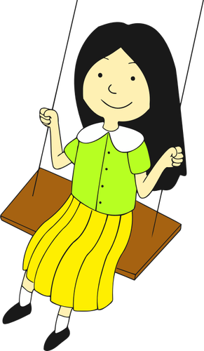
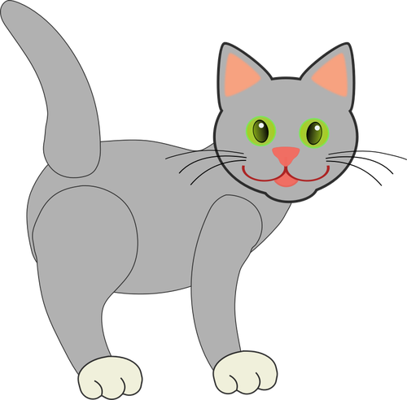



Slide 4
기린
숟가락
가방
가위

Slide 5
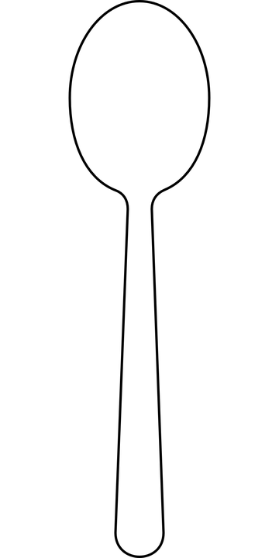
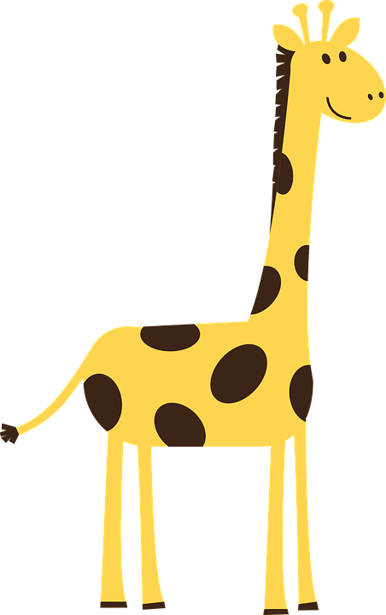

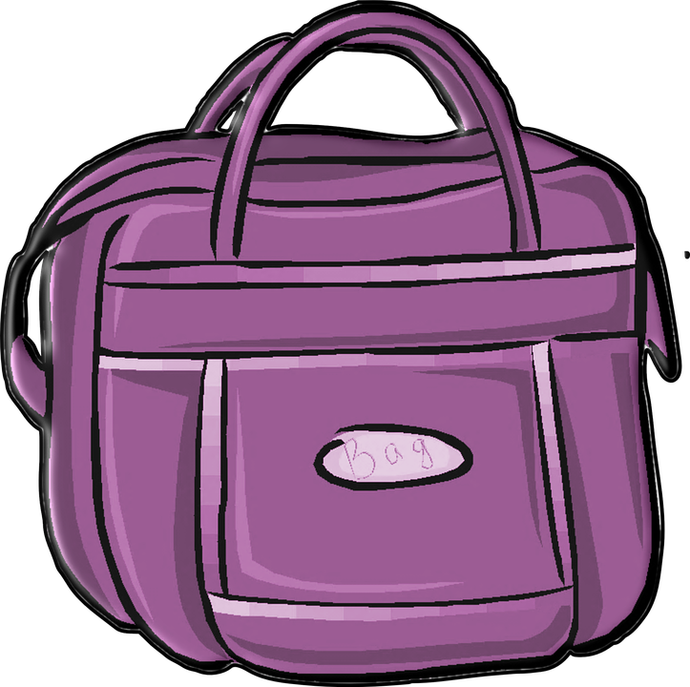

Slide 6
ㄴ,나

Slide 7
나무
너구리
나팔
나뭇잎

Slide 8

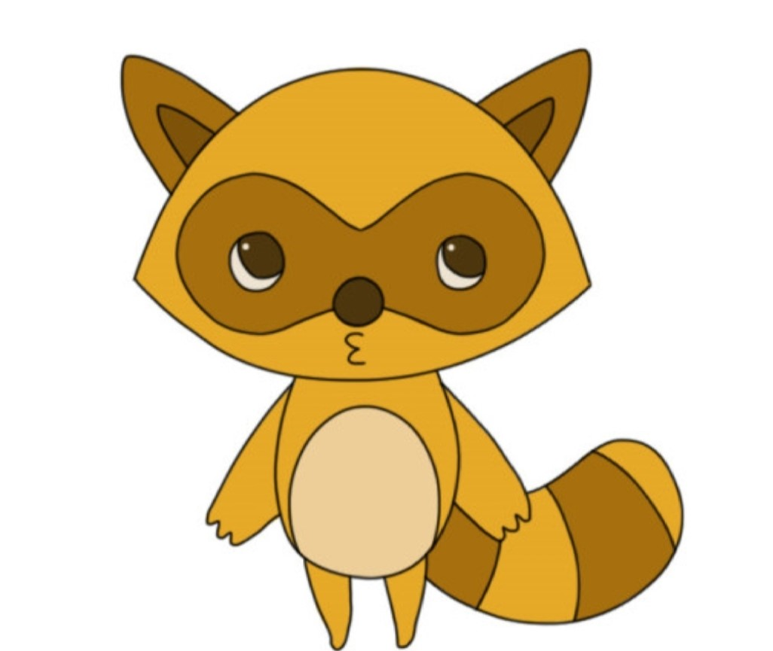



Slide 9
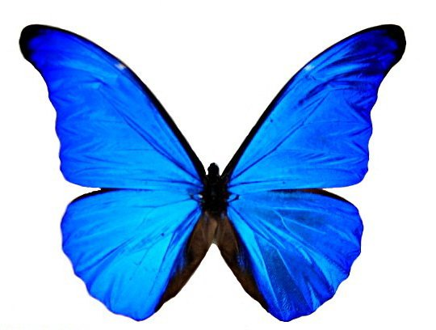

나비
나팔꽃

Slide 10
ㄷ,다

Slide 11

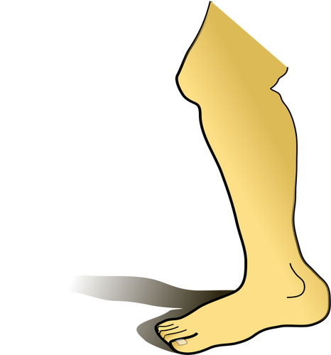
사다리
다리

Slide 12
다람쥐
도시락
도토리

Slide 13
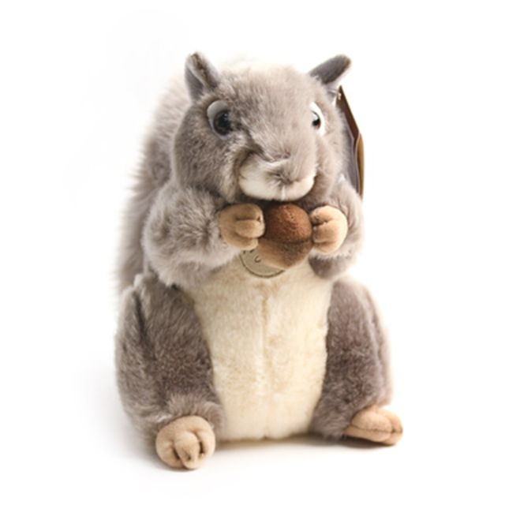
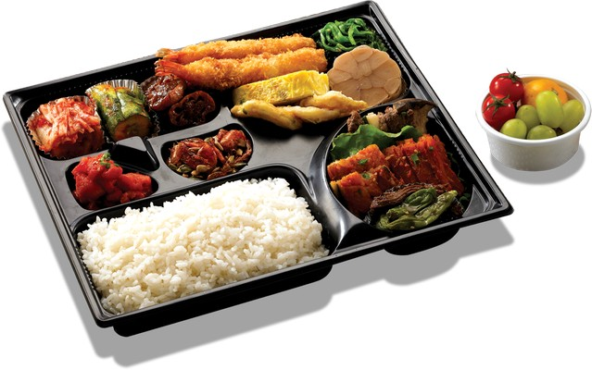
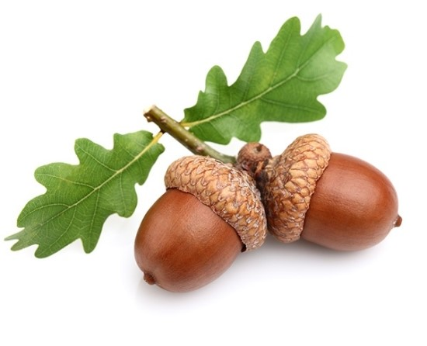

Slide 14
ㄹ,라

Slide 15
코끼리
레몬
병아리
오리

Slide 16
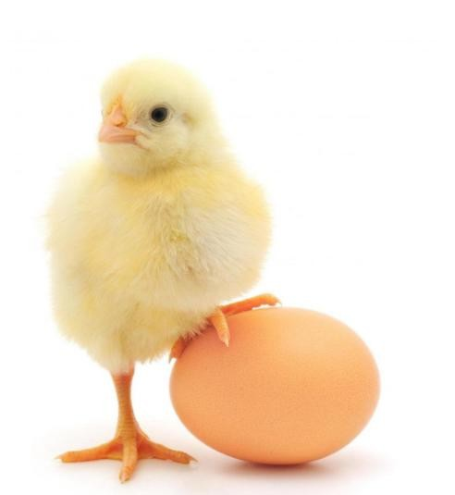
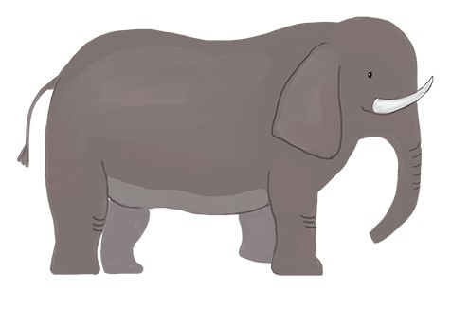
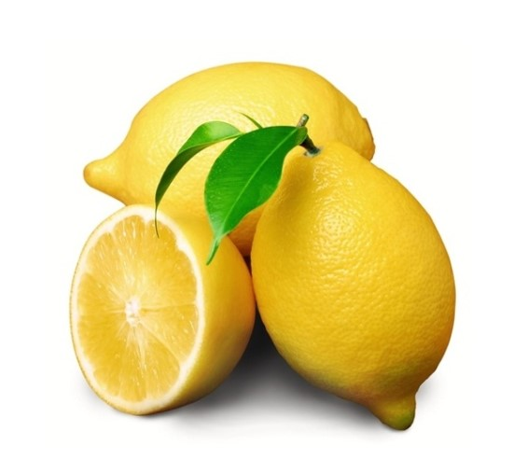


Slide 17
해바라기
라디오
고릴라
라면

Slide 18

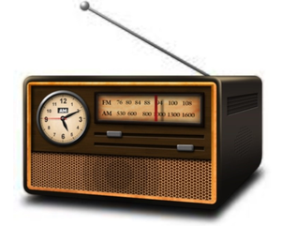
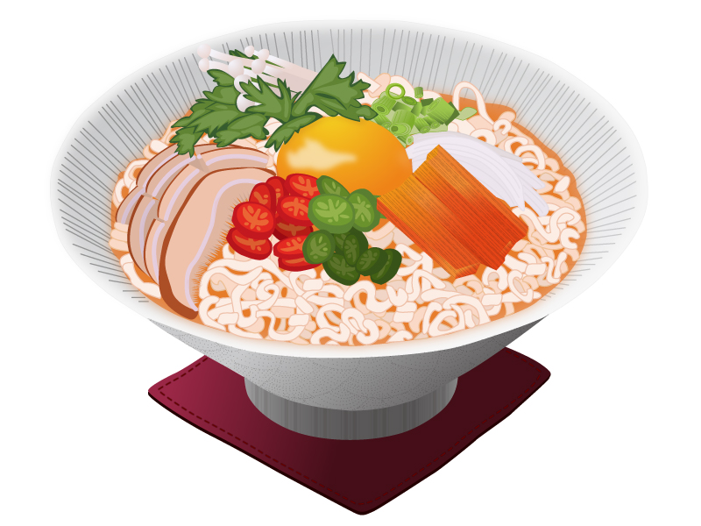


Slide 19
ㅁ,마

Slide 20
무당벌레
미끄럼
무지개
모자

Slide 21

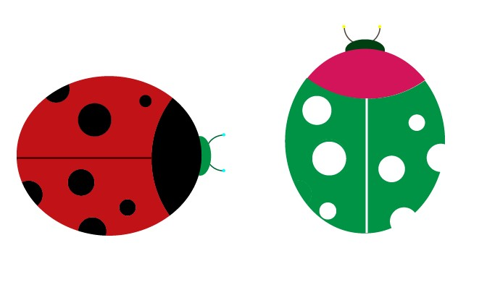

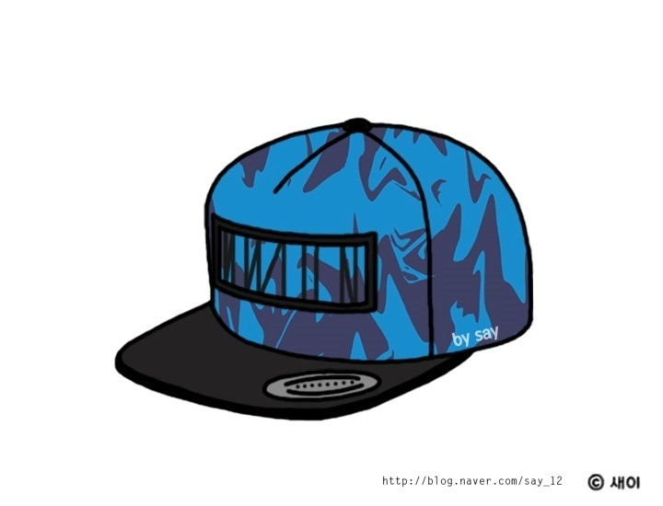

Slide 22
하마
마늘
고구마

Slide 23
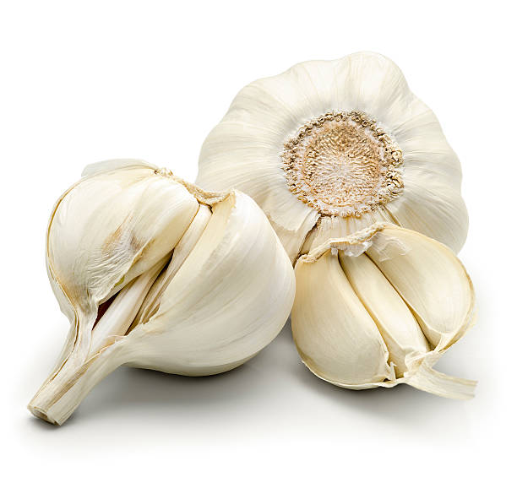

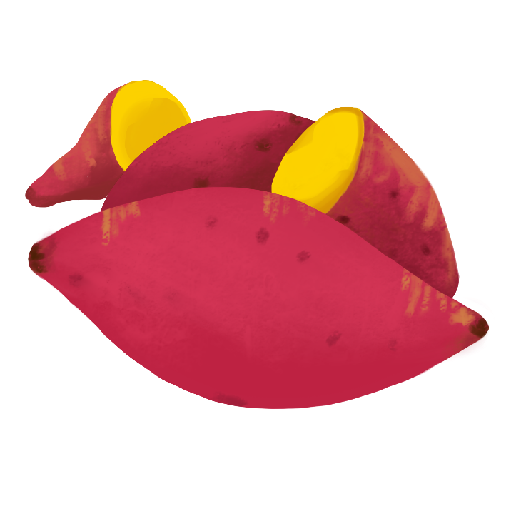

Slide 24
ㅂ,바

Slide 25
비행기
배
바다
바지

Slide 26
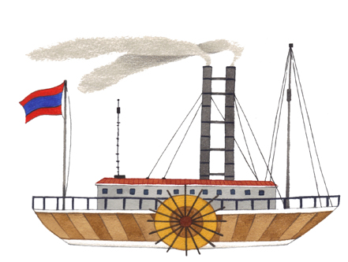
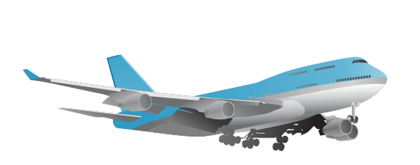
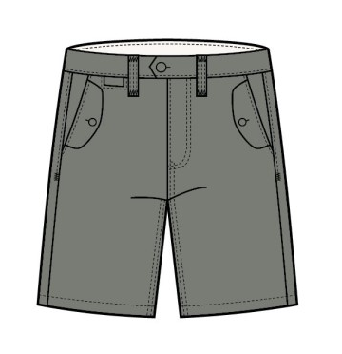


Slide 27
바람개비
부엉이
바람
거북이

Slide 28

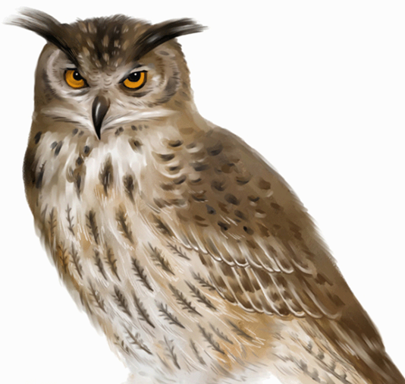

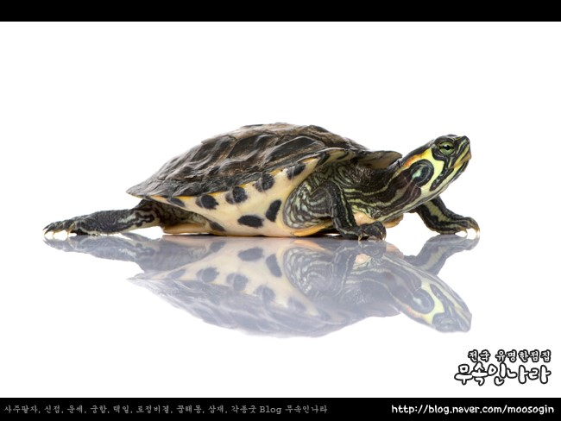

Slide 29
ㅅ,사

Slide 30
선글라스
사자
수박
신발

Slide 31
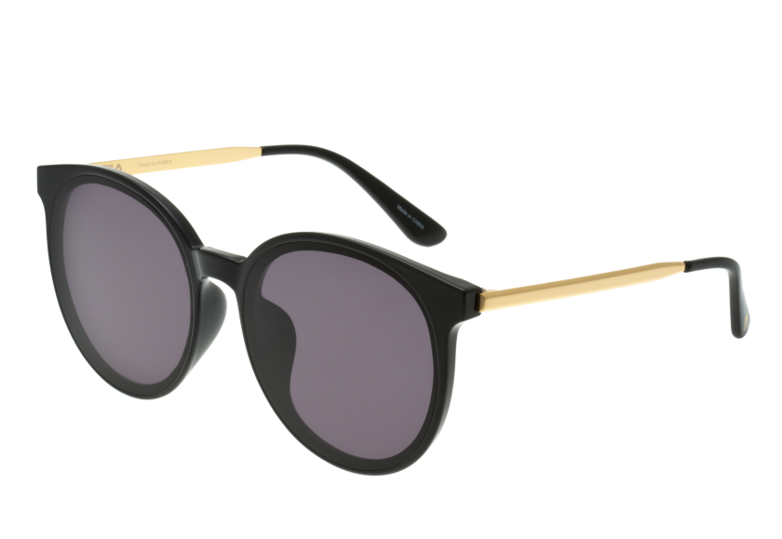
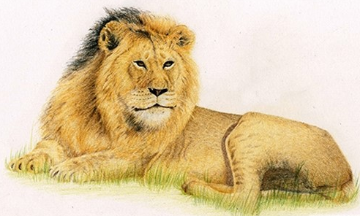
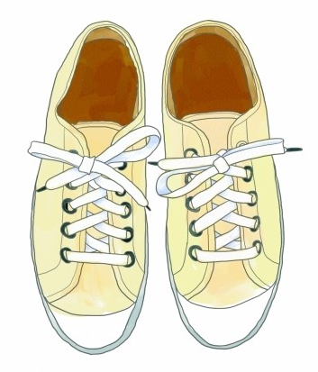
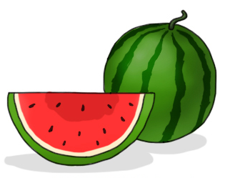

Slide 32
사과
옥수수
사슴
사탕

Slide 33
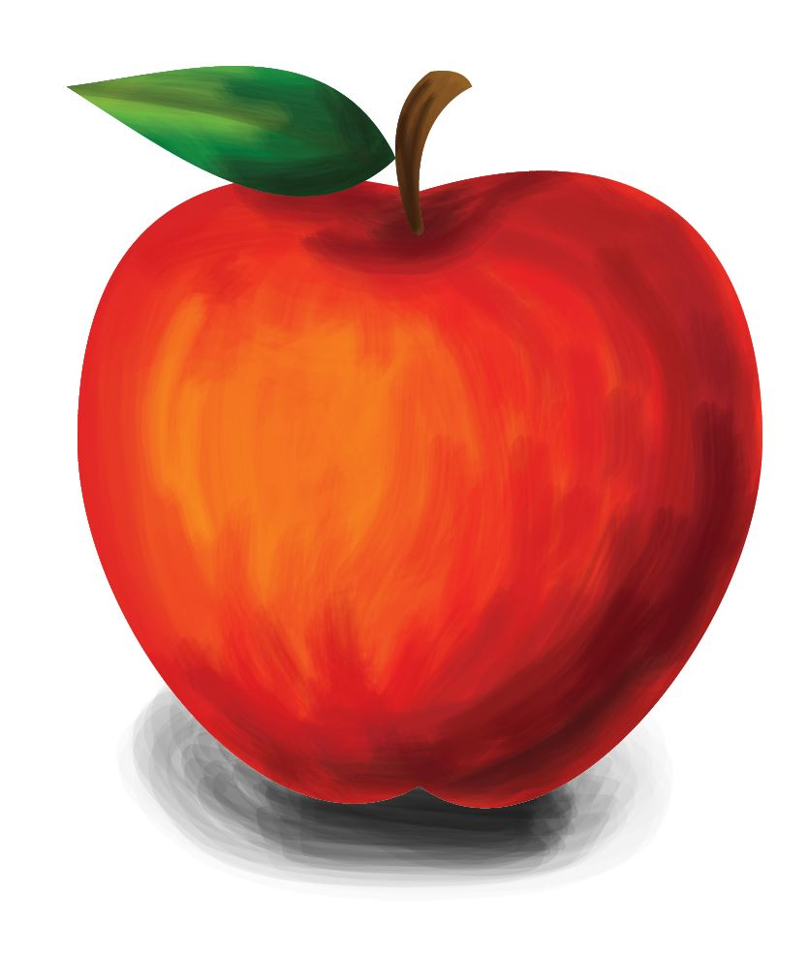
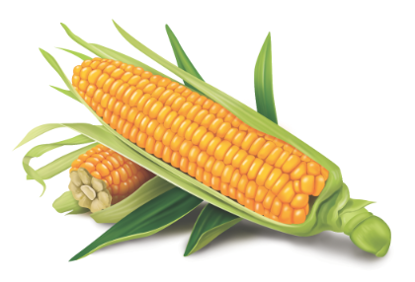
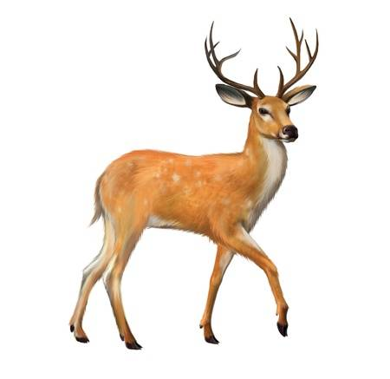
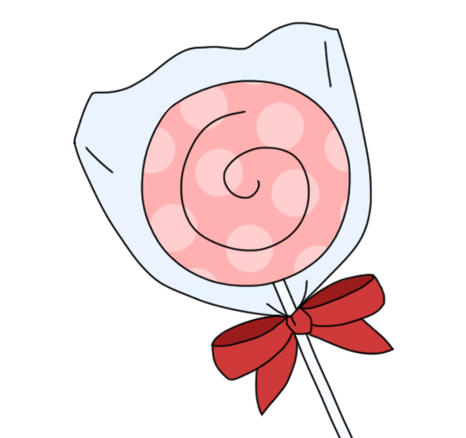

Slide 34
ㅇ,아

Slide 35
악어
오렌지
아이스크림
오이

Slide 36

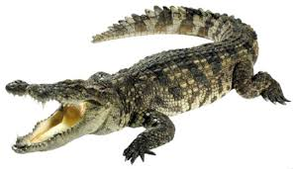
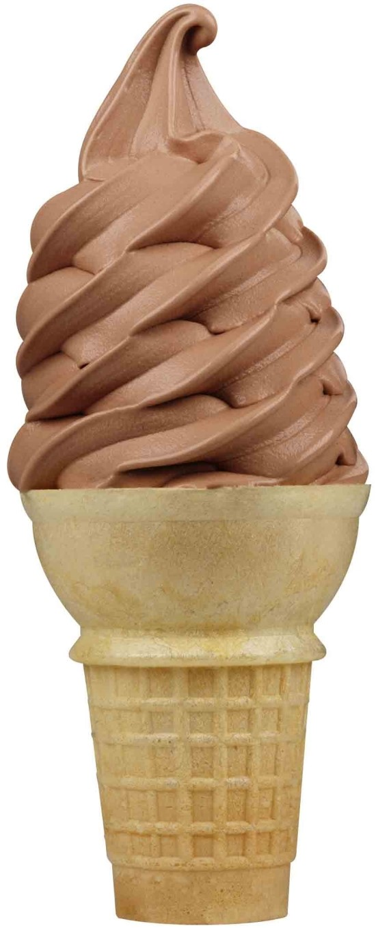
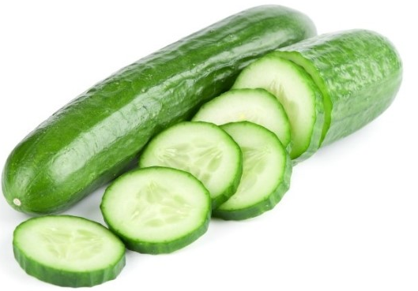

Slide 37
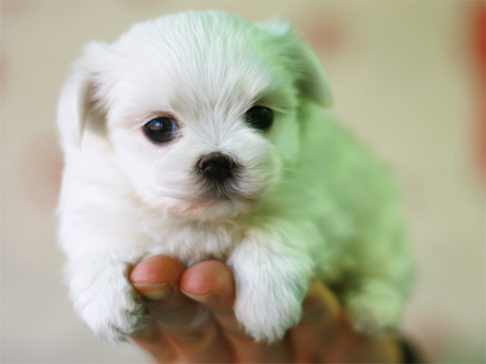

강아지
아침

Slide 38
ㅈ,자

Slide 39
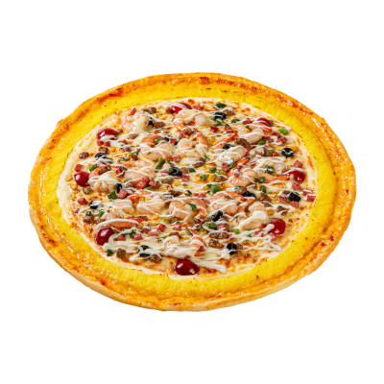
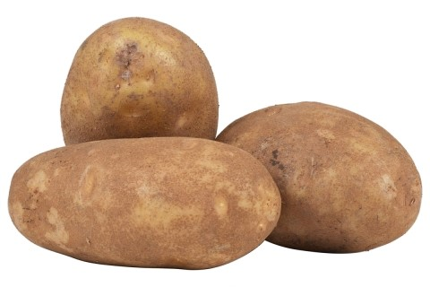
피자
감자

Slide 40
자두
자동차
자전거

Slide 41
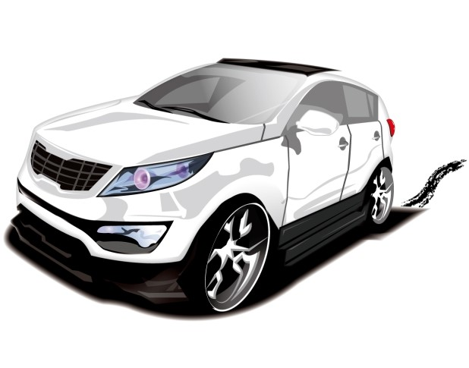
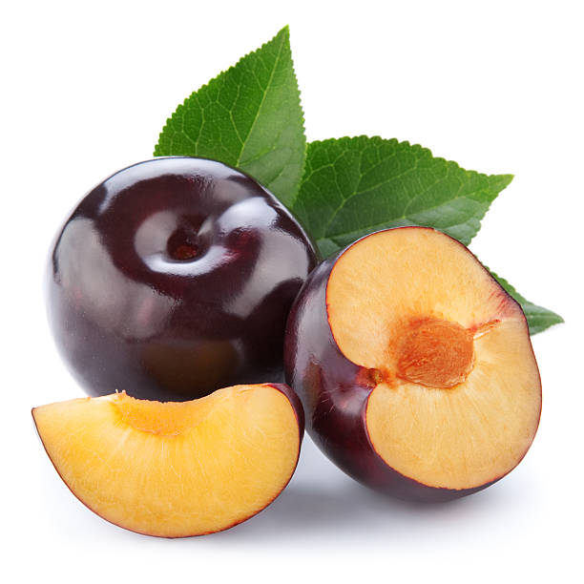
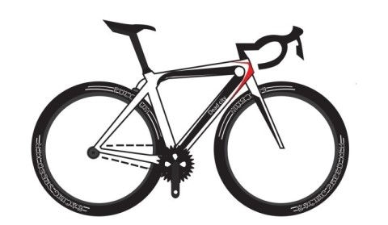

Slide 42
ㅊ,차

Slide 43
치타
칫솔
치약
경찰차

Slide 44



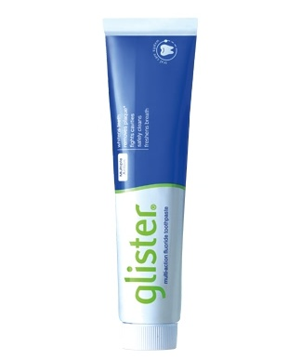

Slide 45
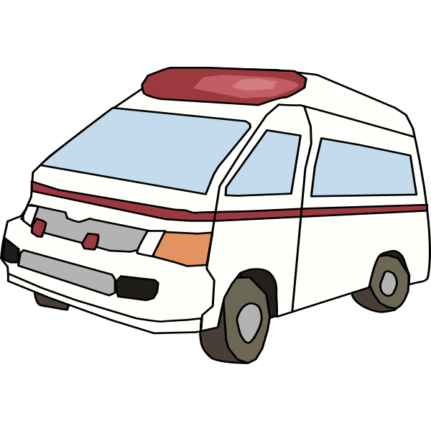
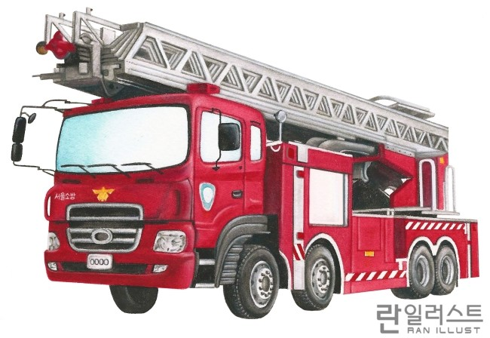
구급차
소방차

Slide 46
ㅋ,카

Slide 47
케이크
카메라
카멜레온
카네이션

Slide 48
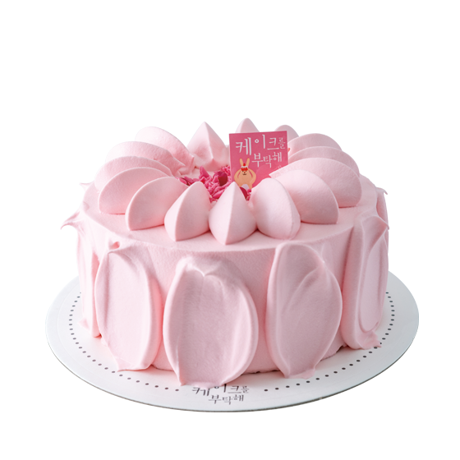
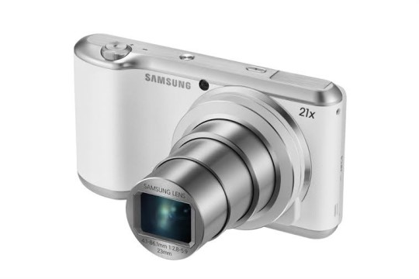
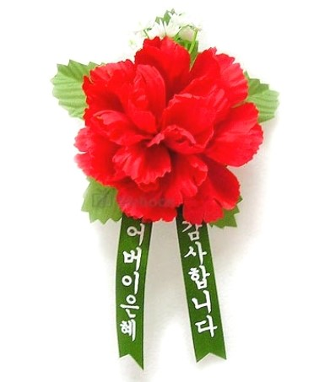
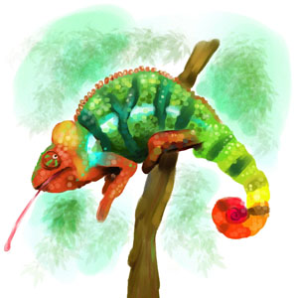

Slide 49
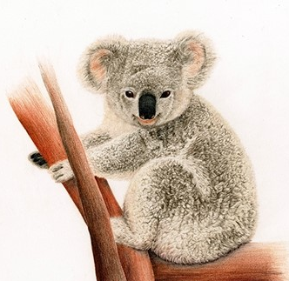

코알라
코뿔소

Slide 50

쿠키

Slide 51
ㅌ,타

Slide 52


토끼
타조

Slide 53
탬버린
넥타이
토마토

Slide 54




Slide 55
ㅍ,파

Slide 56
피아노
판다
피리
양파

Slide 57





Slide 58
파인애플
포도
파리

Slide 59




Slide 60
ㅎ,하

Slide 61
휴지
낙하산
화장실
하늘

Slide 62





Slide 63

호랑이

